Slide 1
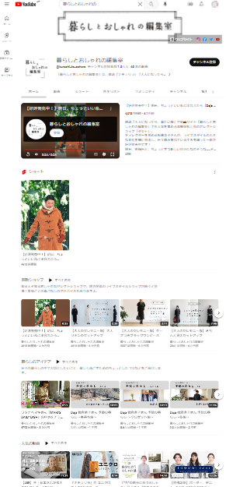
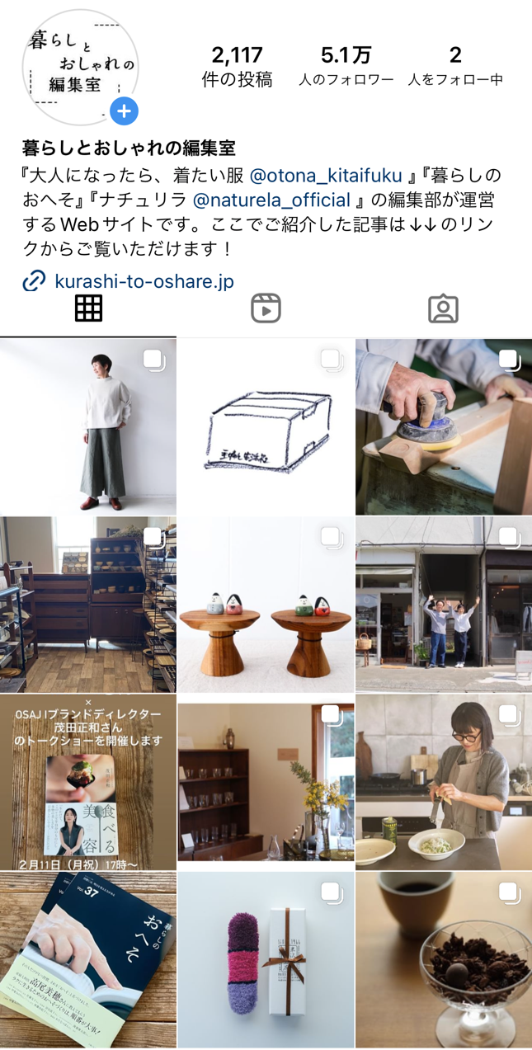
SNS メニュー
9/30迄に申込完了した案件に限り
ディスカウント！

Slide 2
SNS広告メニュー 一覧
SNS単体出稿
可能なメニュー
9/30迄に申込完了した案件に限りディスカウント！
メニュー名 | Instagram フィード投稿 | Instagram インスタマガジン投稿 | YouTube投稿＋Instagram配信
金額（税抜） | ①G 130,000円 ②Ｇ730,000円～ 掲載費 G 130,000円 ＋ 制作費 G 600,000円～ ※税別料金です。※制作費を含みます。 ※商材によってお受けできない場合もあります。 | ①N 400,000円 ②Ｇ1,000,000円～ 掲載費 G 400,000円 ＋ 制作費 Ｇ 600,000円～ ※税別料金です。※制作費を含みます。 ※商材によってお受けできない場合もあります。 | 1,500,000円～ 掲載費 G 500,000円 ＋ 制作費 N 1,000,000円～ ※税別料金です。※起用費を含みます。 ※商材によってお受けできない場合もあります。
データ計測期間 | 4週間 | 4週間 | 4週間
公開日 | 平日任意 | 平日任意 | 平日任意
想定リーチ | 10,000 - 20,000リーチ想定 | 10,000 - 20,000リーチ想定 | 10,000再生想定
基本レポート項目 | Instagram：imp数/エンゲージメント数 | Instagram：imp数/エンゲージメント数 | ・Instagram：imp数/エンゲージメント数 ・YouTube：再生数/再生比率/再生時間
申込期限 | ①公開希望日の約15営業日前まで ②公開希望日の約30営業日前まで | ①公開希望日の約25営業日前まで ②公開希望日の約30営業日前まで | 公開希望日の約40営業日前まで
※空き枠状況・掲載可否はメニューにより異なります。担当営業までお問い合わせください。
※掲載可否基準を設けさせていただいております。必ず事前にご確認ください。
※おしゃれさん起用費は候補により異なります。ご相談ください。

Slide 3
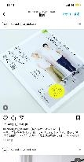
『暮らしとおしゃれの編集室』
リリース+提供写真+商品を編集部へお預けいただき、編集部オリジナル投稿を制作いたします。
1投稿あたり1-3点程度の写真を掲載し、もの作りへのこだわりなどを伝えるInstagramプランです。
SNS広告メニュー
Instagram
フィード投稿
料金 | ①SNS単体 N 300,000円 Ｇ130,000円 ② (モデル/スタジオ撮影あり)SNS単体 900,000円 ～ G730,000円～ 掲載費 G 300,000円 ＋ 制作費 N 600,000円～ 掲載費 G 130,000円 ＋ 制作費 G 600,000円～ ※税別料金です。 ※制作費を含みます。 ※商材によってお受けできない場合もあります。
想定リーチ数 | 10,000 - 20,000 リーチ想定
実施項目 | Instagram：フィード投稿 1回
計測期間 | 公開日より4週間
投稿内容 | ・画像1-3枚程度想定 ・テキスト ・任意のハッシュタグ（編集部にて選定） ・クライアント様ご指定のハッシュタグ（3つまで） ・投稿には『＃PR（大文字） ＃貴社名もしくは正式なサービス/商品名』の順にて、ハッシュタグ列冒頭に記載します。
レポート | Instagram：imp数/エンゲージメント数
記事公開日 | 任意の平日でご希望の日時を指定いただけます。 ①公開ご希望日の15営業日前までにお申し込みください。 ②公開ご希望日の30営業日前までにお申し込みください。
注意事項 | ・クライアント、リリース画像の審査を事前に行わせていただきます。 ・遠方取材・撮影をする場合は、別途費用が発生いたします。 ・Meta社の提供するブランドコンテンツタグの紐づけを行います。 ・広告を含む外部配信を行う場合がございます。 ・二次利用については各営業担当にご相談ください。
9/30迄に申込完了した案件に限り
ディスカウント！
※代理店様に嬉しい グロス設定も
この期間の申し込み限定となります。
①提供写真/②編集部撮影の素材
を基にフィード投稿
配信オプション
広告配信：￥500,000(G)~
※ターゲット/配信量により金額は変動

Slide 4
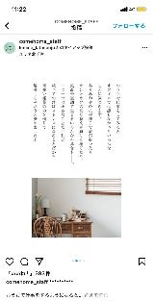
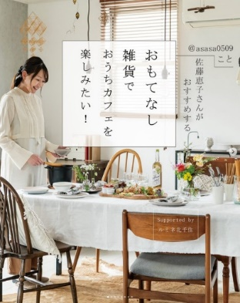
NEW
『暮らしとおしゃれの編集室』
リリース+提供写真+商品を編集部へお預けいただき、オリジナルの切り口でインスタ投稿（マガジン形式）を制作いたします。
1投稿あたり3-5点程度の写真を掲載し、マガジン形式で制作する事でもの作りへのこだわりや実際の使い方などを深く伝えるプランです。
SNS広告メニュー
Instagram
インスタマガジン投稿
料金 | ①SNS単体 N 400,000円 ～ ②(モデル/スタジオ撮影あり)SNS単体 1,000,000円 ～ G1,000,000円 掲載費 G 400,000円 ＋ 制作費 N 600,000円～ 掲載費 G 400,000円 ＋ 制作費 G 600,000円～ ※税別料金です。 ※制作費を含みます。 ※商材によってお受けできない場合もあります。
想定リーチ数 | 10,000 - 20,000 リーチ想定
実施項目 | Instagram：フィード投稿 1回
計測期間 | 公開日より4週間
投稿内容 | ・画像3-5枚程度想定 ・テキスト ・任意のハッシュタグ（編集部にて選定） ・クライアント様ご指定のハッシュタグ（3つまで） ・投稿には『＃PR（大文字） ＃貴社名もしくは正式なサービス/商品名』の順にて、ハッシュタグ列冒頭に記載します。
レポート | Instagram：imp数/エンゲージメント数
記事公開日 | 任意の平日でご希望の日時を指定いただけます。 ①公開ご希望日の25営業日前までにお申し込みください。 ②公開ご希望日の30営業日前までにお申し込みください。
注意事項 | ・クライアント、リリース画像の審査を事前に行わせていただきます。 ・遠方取材・撮影をする場合は、別途費用が発生いたします。 ・広告を含む外部配信を行う場合がございます。 ・Meta社の提供するブランドコンテンツタグの紐づけを行います。 ・二次利用については各営業担当にご相談ください。
9/30迄に申込完了した案件に限り
ディスカウント！
※代理店様に嬉しい グロス設定も
この期間の申し込み限定となります。
①提供写真/②編集部撮影の素材を基に
マガジン形式でフィード投稿
配信オプション
広告配信：￥500,000(G)~
※ターゲット/配信量により金額は変動

Slide 5
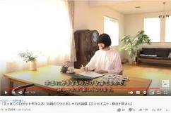
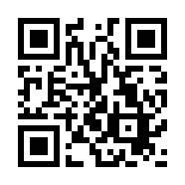
YouTube動画 ＋ Instagram 配信プラン
NEW
『暮らしとおしゃれの編集室』
SNS広告メニュー
人気企画「暮らしのアイデア」シリーズをベースに、商品やサービスを新規に取材/撮影させていただき、
編集部オリジナルの切り口でインスタマガジンを制作いたします。
もの作りへのこだわりや実際の使い方など、商品やサービスをYouTube、Instagramから深く伝えるプランです。
YouTube動画
＋
Instagram配信プラン
料金 | 1,500,000円 ～ 掲載費 G 500,000円 ＋ 制作費 N 1,000,000円～ ※税別料金です。 ※起用費を含みます。 ※商材によってお受けできない場合もあります。
想定リーチ数 | 10,000 再生想定
実施項目 | Instagram：フィード投稿 1回、Instagram動画格納 YouTube：アカウントへの投稿
計測期間 | 公開日より4週間
投稿内容 | ・テキスト ・任意のハッシュタグ（編集部にて選定） ・クライアント様ご指定のハッシュタグ（3つまで） ・Instagram投稿、動画の概要欄には『＃PR（大文字） ＃貴社名もしくは 正式なサービス/商品名』の順にて、ハッシュタグ列冒頭に記載します。 ・YouTubeの「プロモーションを含みます」の表示が必須となります。
レポート | Instagram：imp数/エンゲージメント数 YouTube：再生数、再生比率、再生時間、他
記事公開日 | 任意の平日でご希望の日時を指定いただけます。 公開ご希望日の40日前までにお申し込みください。
注意事項 | ・遠方での取材・撮影が必要な場合は別途費用が発生いたします。 ・広告を含む外部配信を行う場合がございます。 ・記事タイトルおよびサムネイルは公開後にも変更する場合がございます。 ・起用モデルにより、アーカイブ不可になる場合がございます。 ・動画の内容や尺、拘束時間により料金が変動する場合がございます。 ・起用費が別途発生いたします。 ・遠方での取材・撮影が必要な場合は別途費用が発生いたします。 ・特殊効果等は別途お見積りとなります。 ・起用人物により、実施・アーカイブ不可になる場合がございます。 ・二次利用については各営業担当にご相談ください。 ・Meta社の提供するブランドコンテンツタグの紐づけを行います。
タイアップ動画を
Instagram動画に掲載
フィード投稿からも投稿
公式アカウントにタイアップ動画を掲載
●「暮らしのアイデア」シリーズ
上記をベースにクライアント様の商材を 紹介する企画に仕立てます
配信オプション
配信オプション
広告配信：￥500,000(G)
想定再生数：50,000~
広告配信：￥500,000(G)~
※ターゲット/配信量により金額は変動

